Slide 1
ГОСУДАРСТВЕННОЕ БЮДЖЕТНОЕ ДОШКОЛЬНОЕ ОБРАЗОВАТЕЛЬНОЕ УЧРЕЖДЕНИЕ
ДЕТСКИЙ САД №27 ПУШКИНСКОГО РАЙОНА
Совместный детско-взрослый творческий проект
«Здоровье – главное богатство»
Автор: Плотникова Н.А.

Slide 2
Актуальность. В современном обществе предъявляются новые, все более высокие требования к человеку, в том числе и к ребенку – к уровню его развития. Большинству людей нет необходимости доказывать, что успешный ребенок – это в первую очередь здоровый ребенок. Здоровый ребенок – счастье родителей.
Забота о здоровье ребенка и взрослого стала занимать во всем мире приоритетные позиции. И понятно, поскольку любой стране нужны личности творческие, гармонично развитые, активные, здоровые.

Slide 3
ЦЕЛЬ: ПОВЫШЕНИЕ ПЕДАГОГИЧЕСКОЙ КУЛЬТУРЫ
РОДИТЕЛЕЙ ПО ВОПРОСАМ ЗДОРОВОГО
ОБРАЗА ЖИЗНИ
Задачи: 1. Формировать у родителей ответственное
отношение к здоровью детей и собственному
здоровью.
2. Развивать способность детей творчески
использовать знания и умения по вопросам
ЗОЖ.
3. Способствовать стремлению и желанию
каждой семьи восстанавливать и поддерживать
здоровье с помощью здоровьесберегающих
технологий.

Slide 4
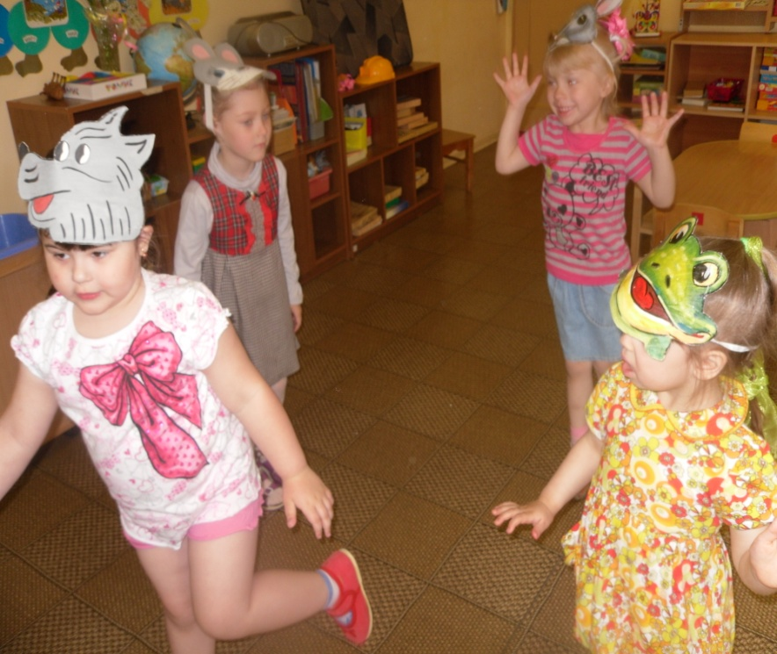
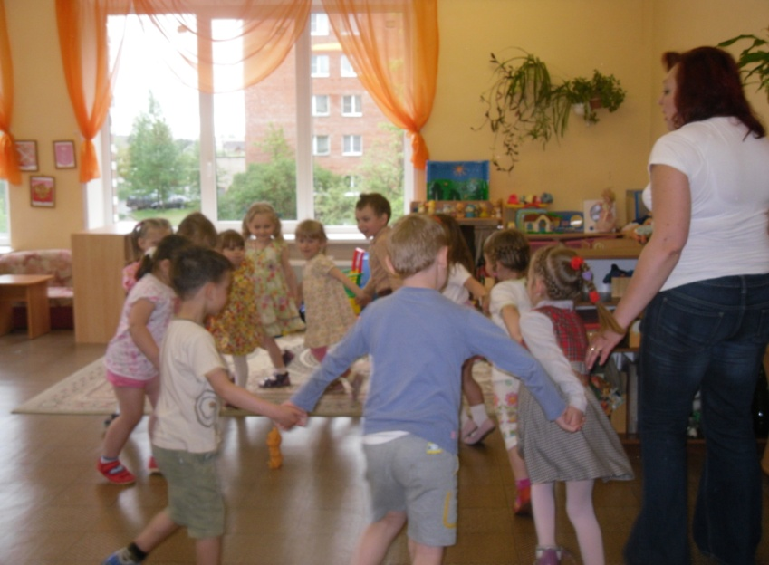
ЭТАПЫ РЕАЛИЗАЦИИ ПРОЕКТА
I ЭТАП. НАКОПЛЕНИЕ ЗНАНИЙ
Чтение произведений К.Чуковского, А.Барто, С.Маршака
Беседы о ЗОЖ
Подвижные, дидактические, сюжетно-ролевые,
театрализованные игры
Разучить пословицы, загадки

Slide 5
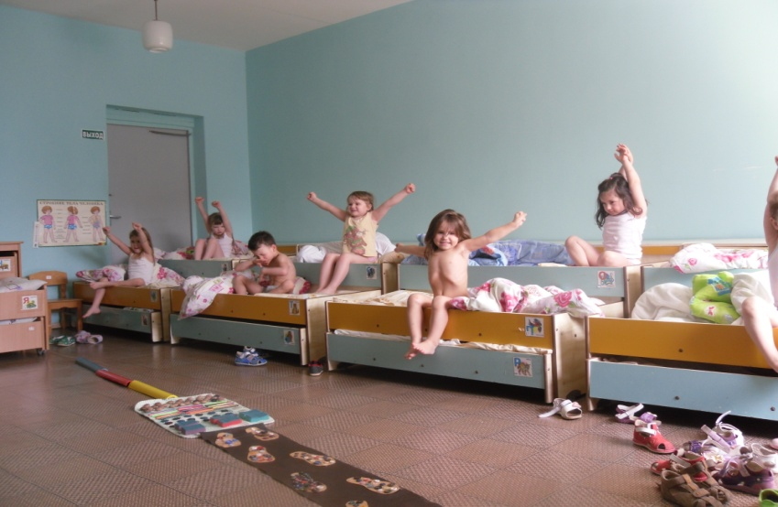
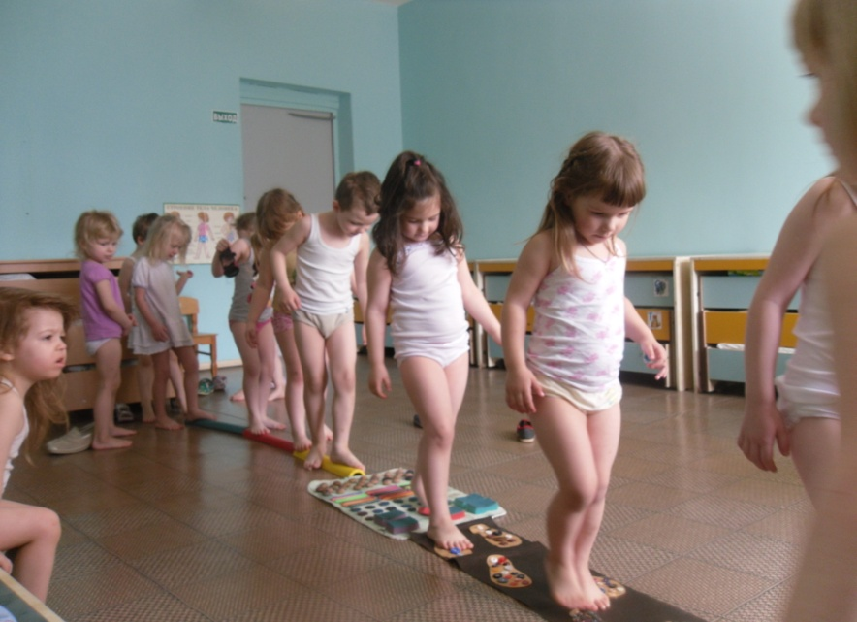
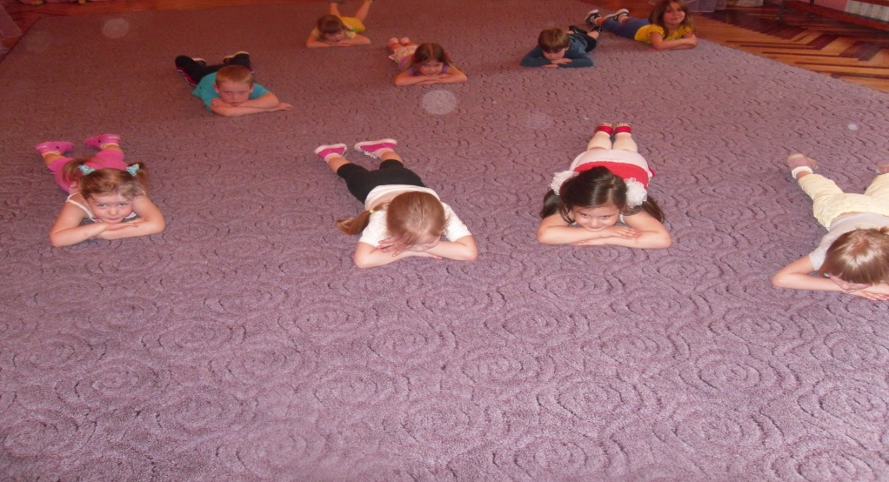
П ЭТАП. ПРАКТИЧЕСКИЙ
Выполняли оздоровительные мероприятия
утренняя гимнастика
физкультурные занятия
воздушные ванны
активный отдых
музтерапия
психогимнастика

Slide 6
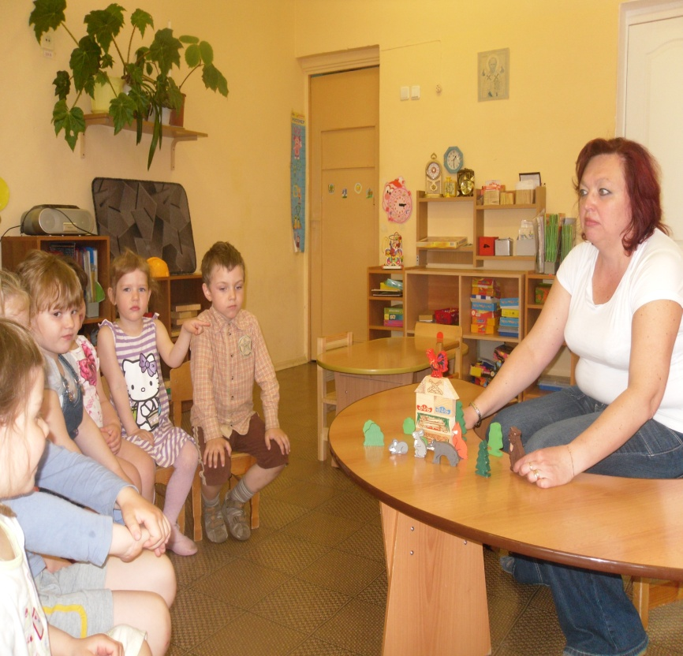
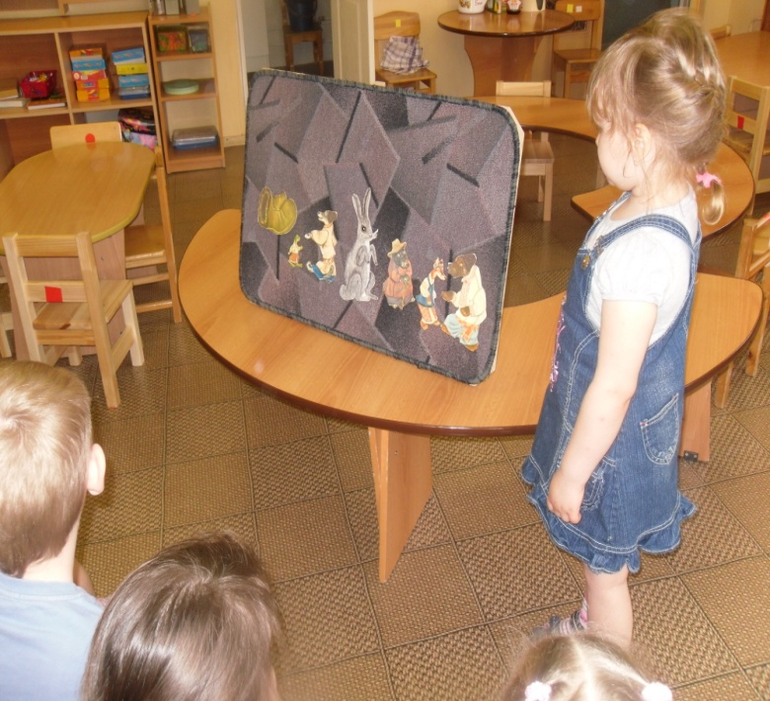
Рассматривали иллюстрации
Познавательные занятия «Конкурс красоты», «Почему
сердится мойдодыр?»
Разыгрывали представления по знакомым литературным
произведениям
Составляли рассказы
Художественно-продуктивная деятельность

Slide 7
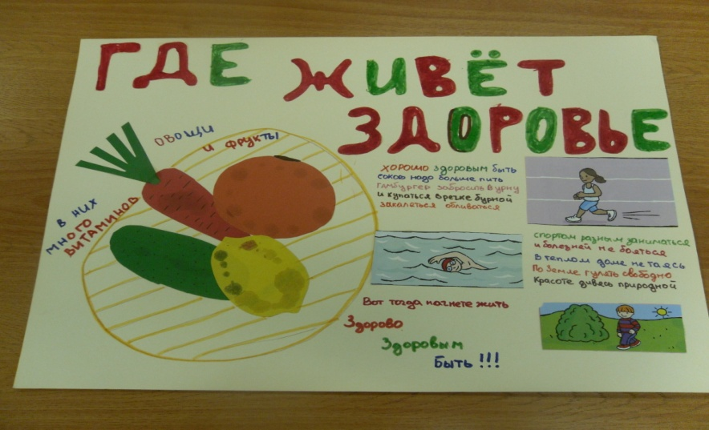
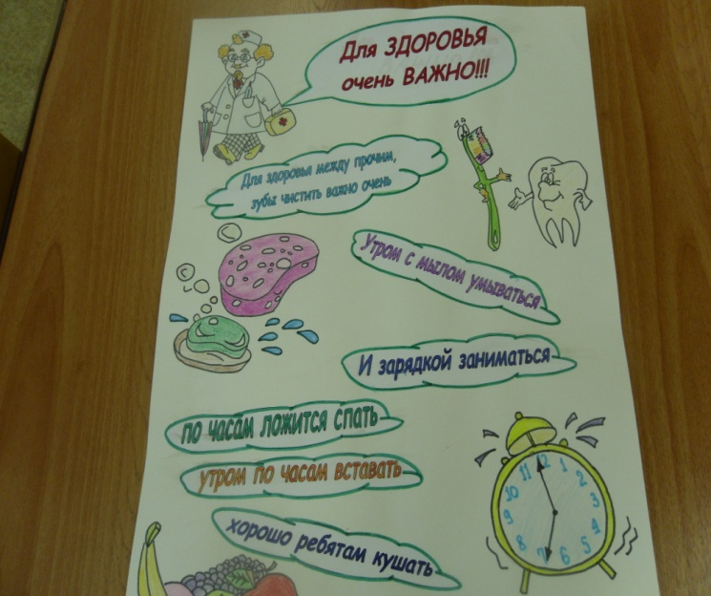
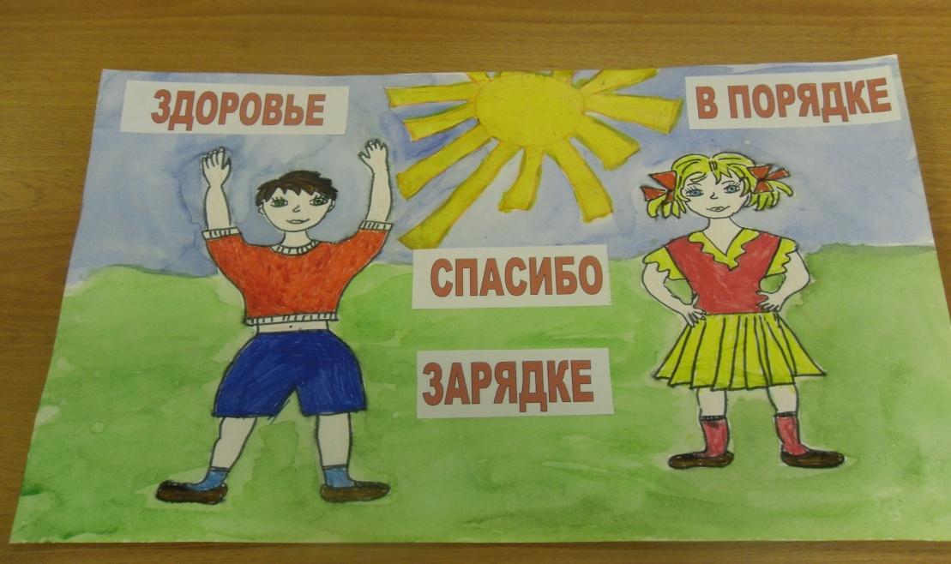
Ш ЭТАП. ЗАВЕРШАЮЩИЙ
Конкурс творческих семейных работ «Где живет здоровье»

Slide 8
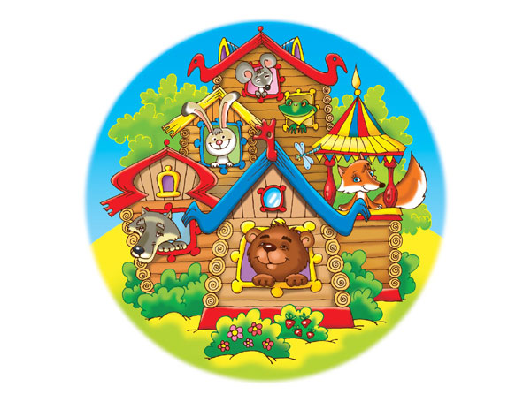
Постановка театрализованного спектакля «Теремок»
Ожидаемые результаты: В ходе реализации данного проекта было установлено единство дошкольного учреждения и семьи в вопросах воспитания здорового ребенка. Родители на собственном опыте убедились, что совместная спортивно-оздоровительная деятельность полезна не только ребенку, но и взрослому. Дети получили первичные представления о составляющих здорового образа жизни: правильном питании, необходимости соблюдения правил гигиены.

